Slide 1
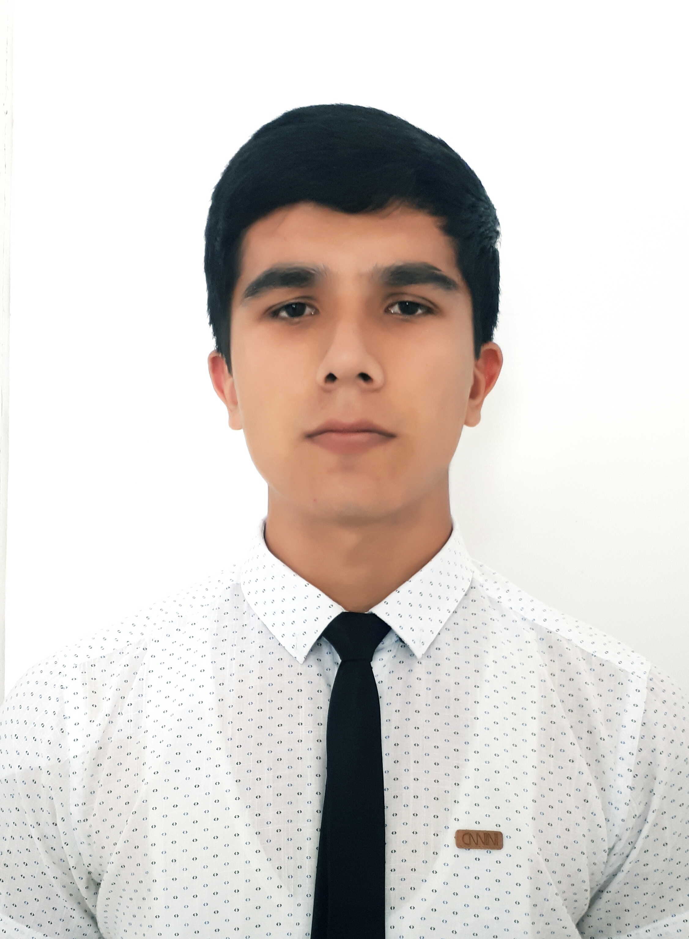
Ёкубов Рамизджон
студент 2 курса отд. МО-Б

Slide 2


Тема: Организация Договора о Коллективной Безопасности (ОДКБ)
Министерство образования и науки Российской Федерации
Министерство образования и науки Республики Таджикистан
Российско – Таджикский (Славянский) Университет
Преподаватель: д.э.н. профессор Ульмасов Рахмон Ульмасович
Выполнил: студент 2-го курса отделение МО Ёкубов Р.

Slide 3




План презентации
1
История образования Организации Договора о коллективной безопасности.
2
Структура Организации Договора о коллективной безопасности
3
Состав ОДКБ
4
Миротворческая деятельность
5
Борьба с международным терроризмом
Новости
Список использованных литературы

Slide 4

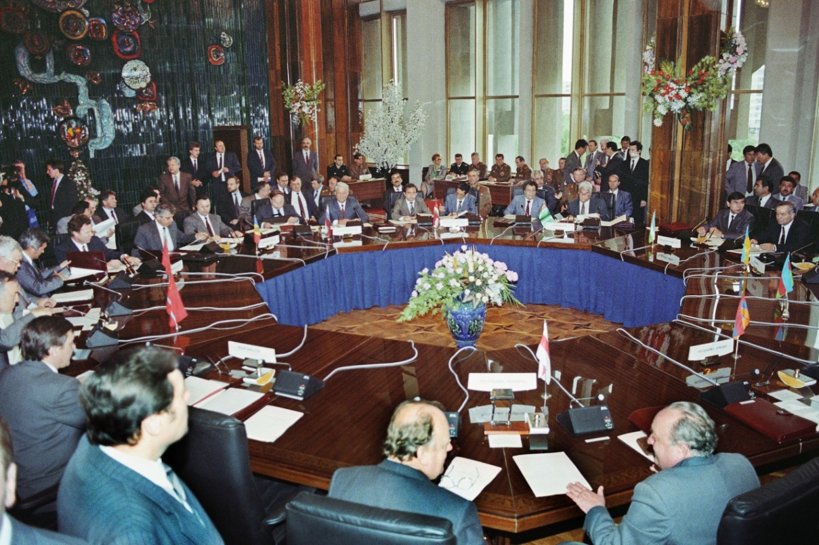

История образования ОДКБ
ОДКБ берет свое начало в заключении Договора о коллективной безопасности, который был подписан в Ташкенте (Узбекистан) 15 мая 1992 г. главами Армении, Казахстана, Киргизии, России, Таджикистана и Узбекистана. Позднее к нему присоединились Азербайджан, Белоруссия и Грузия (1993 г.). Договор вступил в силу по завершении процессов национальной ратификации 20 апреля 1994 года.
Впоследствии ряд стран прекратили свое участие в договоре о коллективной безопасности (ДКБ). В 1999 г. из ДКБ вышли Азербайджан, Грузия, Узбекистан. Украина и Молдова также утратили интерес к военной интеграции в рамках СНГ.
Оставшиеся страны (Армения, Беларусь, Казахстан, Киргизия, Россия и Таджикистан) 7 октября 2002 г. на саммите стран СНГ в Кишиневе учредили новую структуру – Организацию договора о коллективной безопасности (ОДКБ).
26 декабря 2003 года ОДКБ была зарегистрирована в ООН на правах региональной международной организации

Slide 5

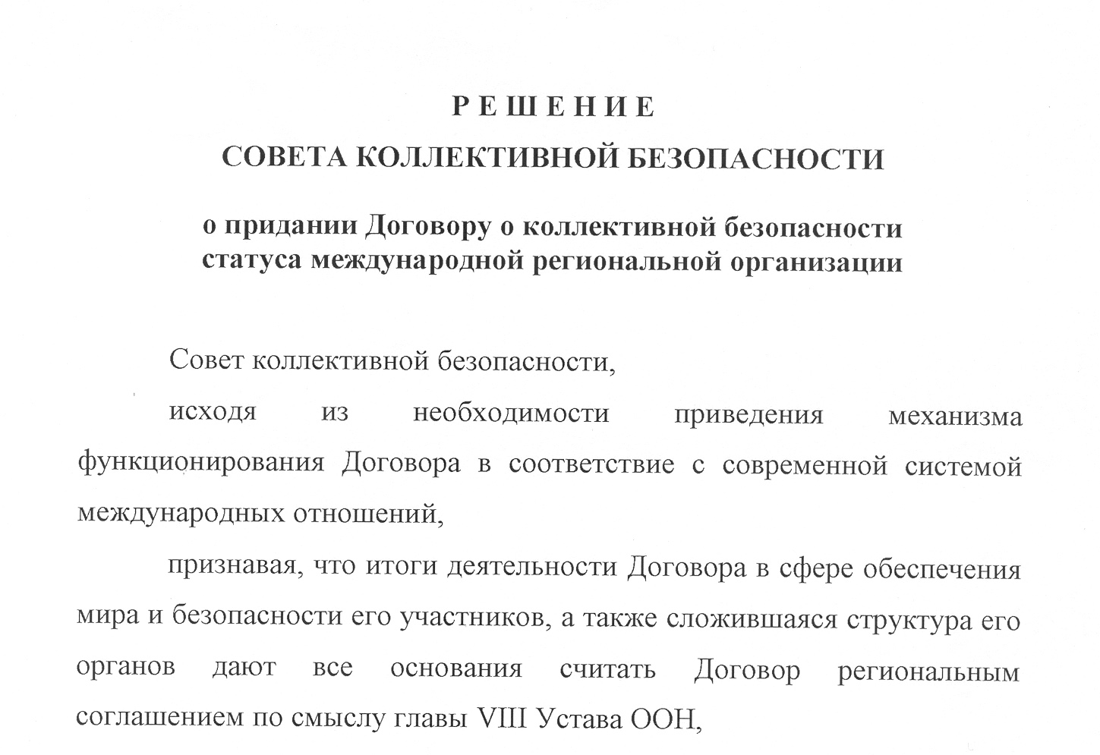
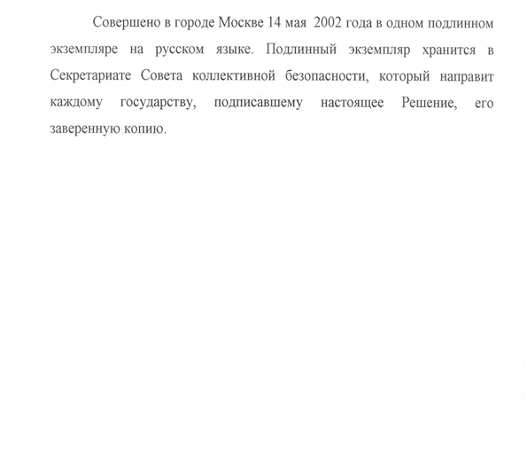

Придание Договору о коллективной безопасности статуса международной региональной организации
Ратификационные процедуры Устава Организации Договора о коллективной безопасности и Соглашения о правовом статусе ОДКБ были завершены в государствах 18 сентября 2003 года. Таким образом, вступили в силу учредительные документы, на основании которых функционирует Организация.

Slide 6



Ключевой статьей Договора является четвертая, гласящая, что:
«Если одно из государств-участников подвергнется агрессии со стороны какого-либо государства или группы государств, то это будет рассматриваться как агрессия против всех государств-участников настоящего Договора.
В случае совершения акта агрессии против любого из государств-участников все остальные государства-участники предоставят ему необходимую помощь, включая военную, а также окажут поддержку находящимися в их распоряжении средствами в порядке осуществления права на коллективную оборону в соответствии со статьей 51 Устава ООН».

Slide 7

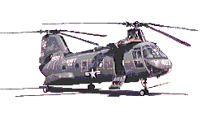


Целями Организации являются:
укрепление мира, международной и региональной безопасности и стабильности
защита на коллективной основе независимости
территориальной целостности
суверенитета государств-членов
приоритет в достижении которых государства-члены отдают политическим средствам

Slide 8
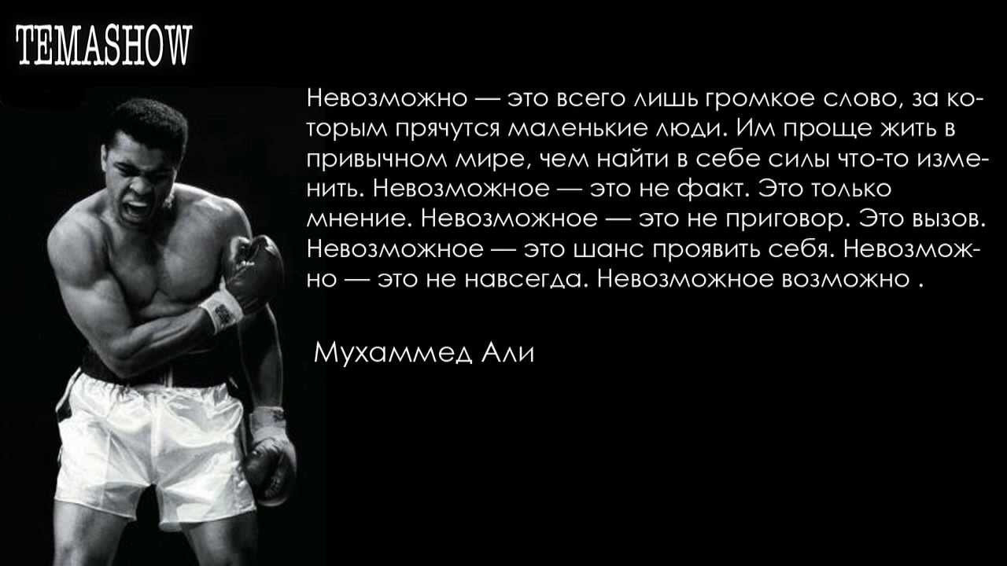

Slide 9
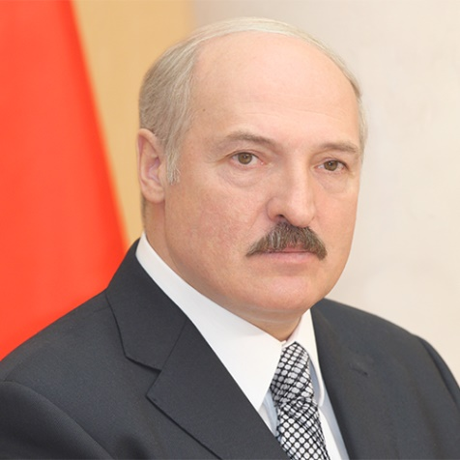
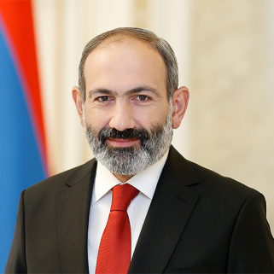
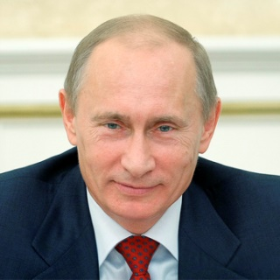


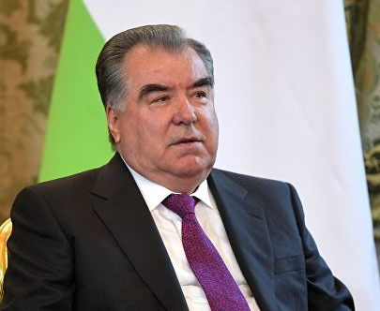



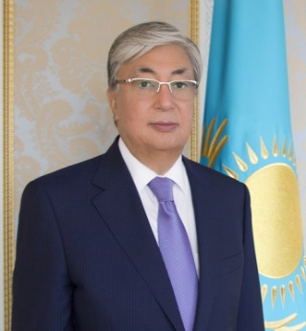
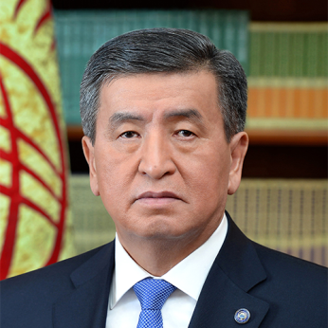


Состав ОДКБ

Slide 10
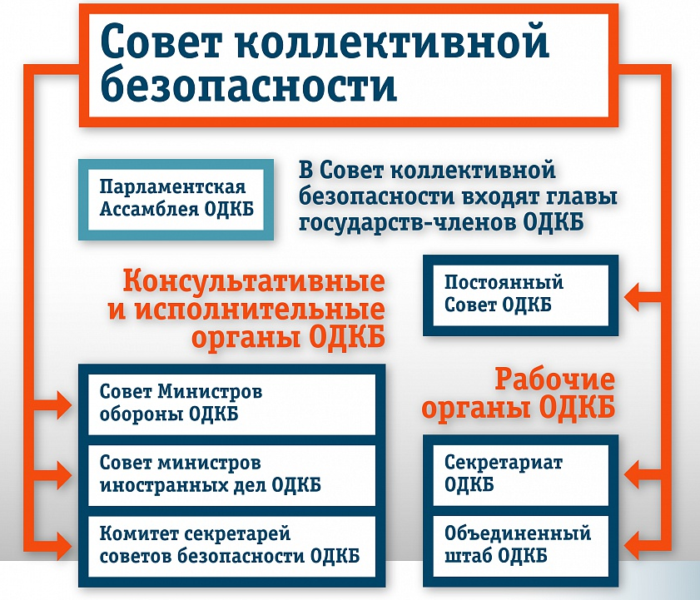
Структура ОДКБ

Slide 11
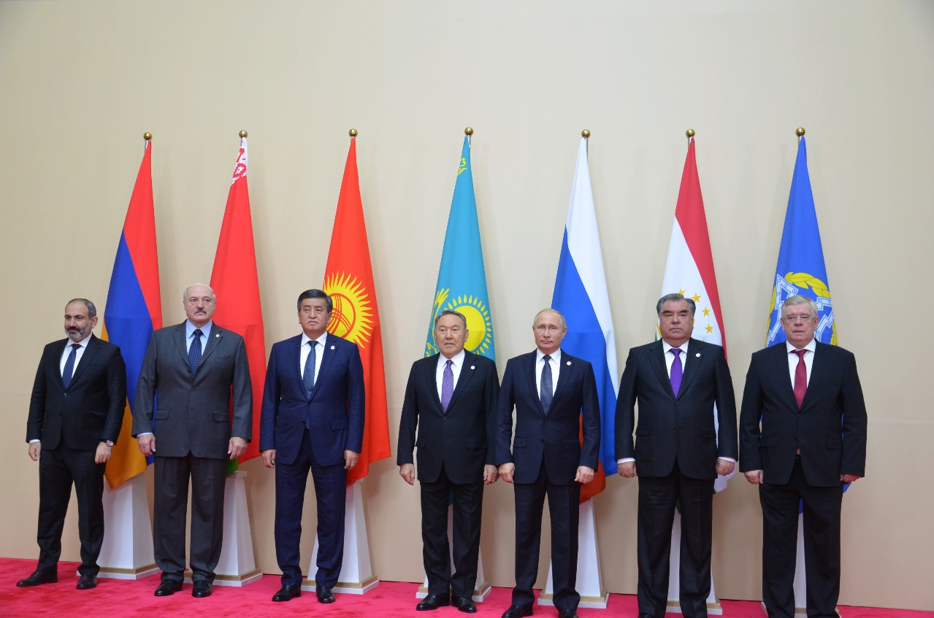
Высшим органом Организации является :
Совет коллективной безопасности (СКБ).

Slide 12
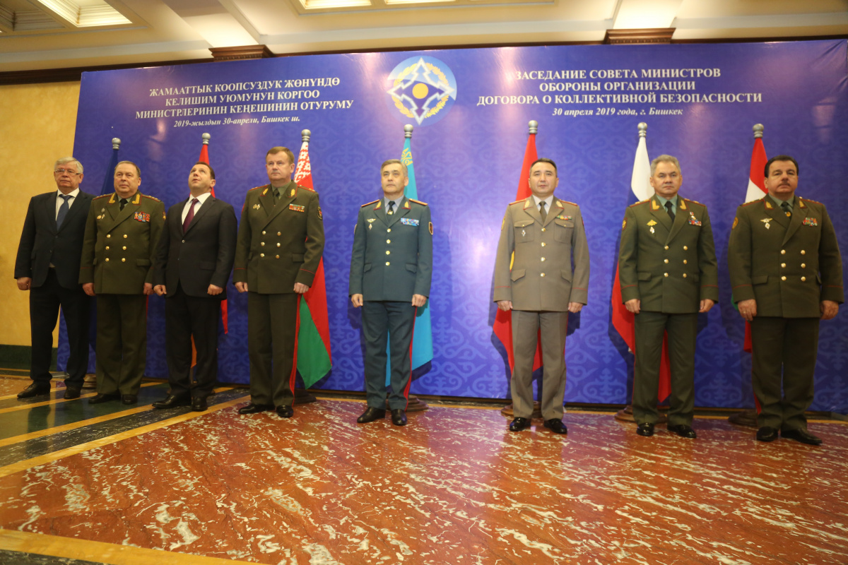
Совет министров обороны (СМО)

Slide 13

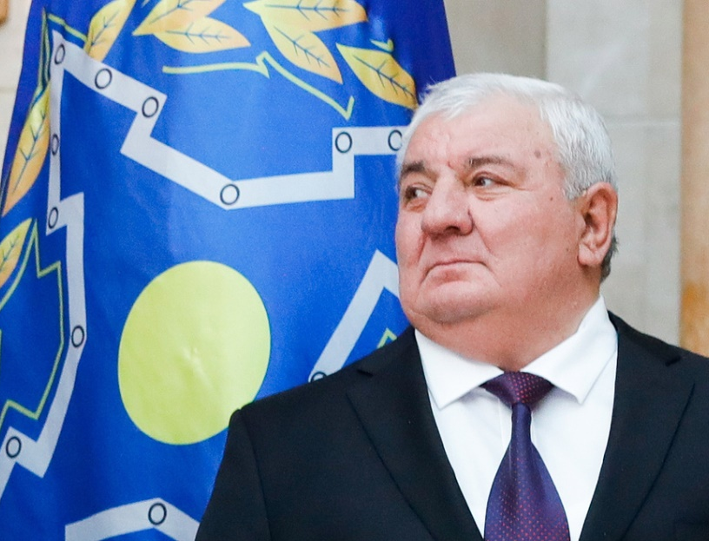
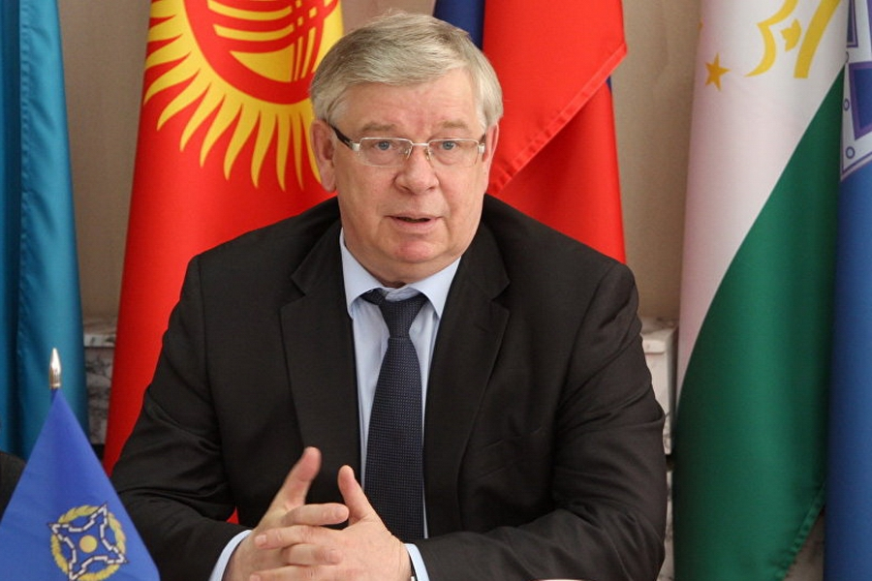



“Генеральный секретарь Организации договора о коллективной безопасности (ОДКБ) Юрий Хачатуров освобожден от занимаемой должности.”
Об этом сообщается на сайте организации :https//odkb-csto.org
Руководство ОДКБ
Юрий Хачатуров
Генеральный секретарь ОДКБ
Семериков Валерий Анатольевич
Исполняющий обязанности Генерального секретаря
С 1 ноября 2018г

Slide 14




республика Таджикистан и Одкб
Зачем Таджикистану одкб???
Республика Таджикистан придает важное значение участию в деятельности ОДКБ. Сотрудничество в рамках этой Организации отвечает национальным интересам Таджикистана и позволяет активно противодействовать международному терроризму, религиозному экстремизму, незаконному обороту наркотиков и оружия, незаконной миграции и в целом обеспечивать безопасность и стабильность в обширном регионе Евразии.
mfa.tj

Slide 15
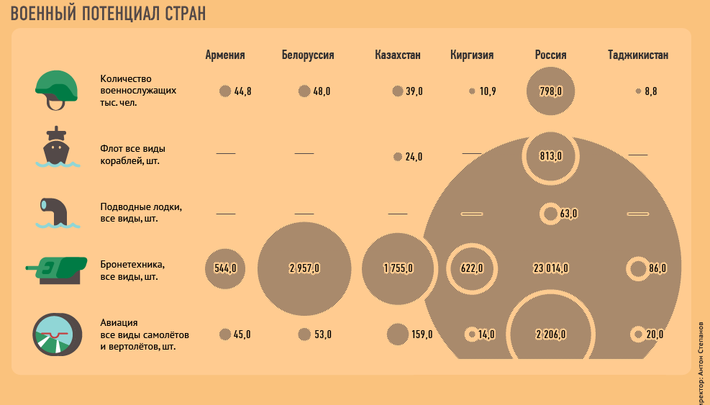

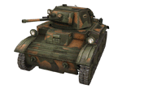

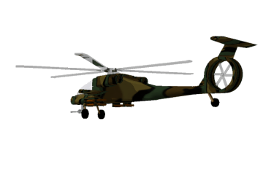
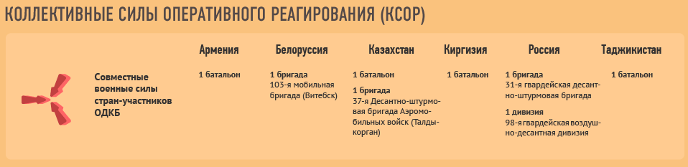
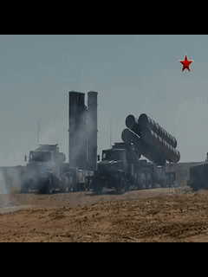

Slide 16
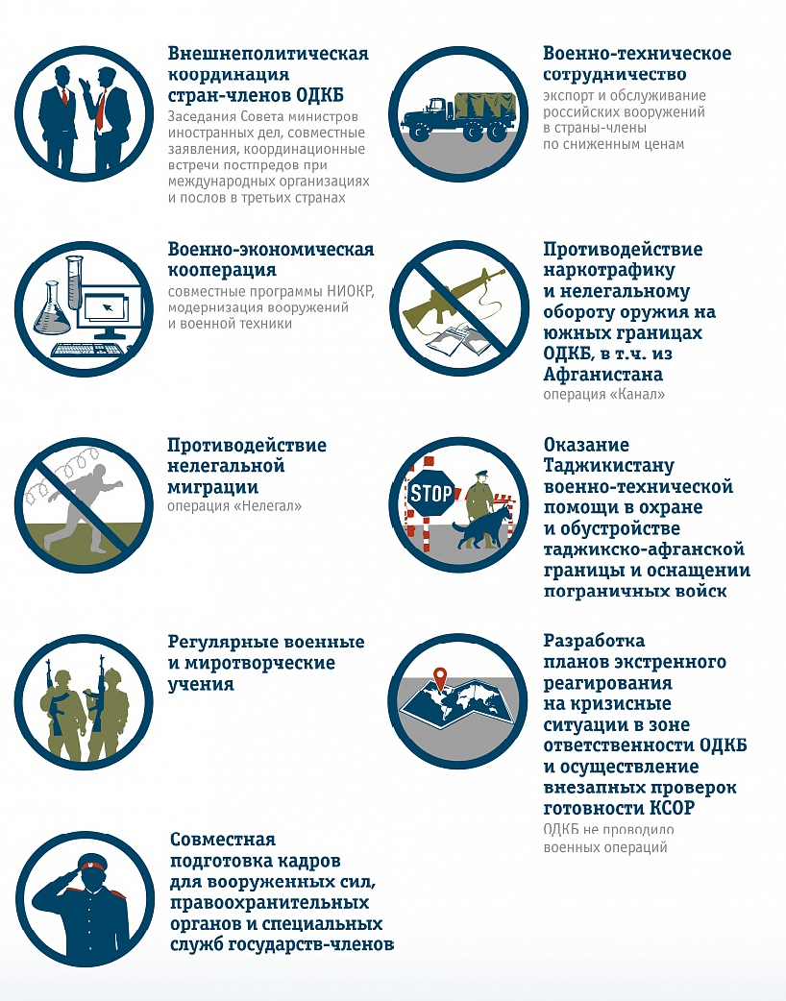

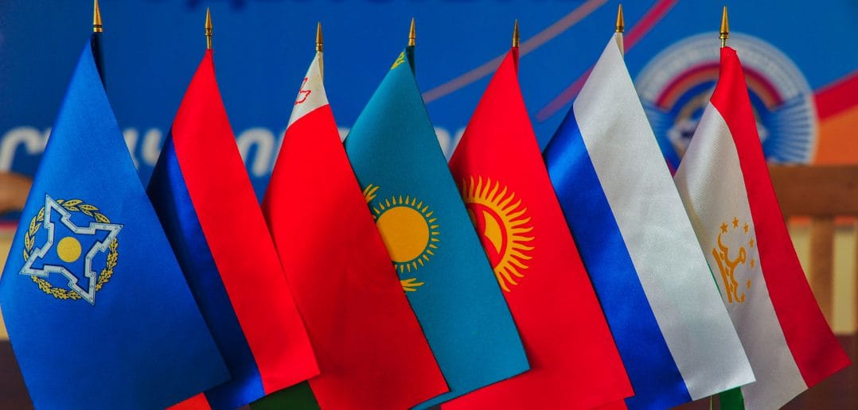

Чем занимается ОДКБ сегодня?

Slide 17

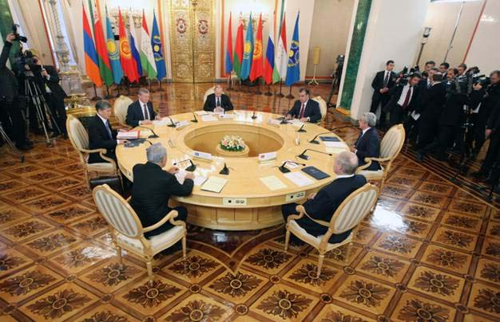



Основной формой деятельности Совета коллективной безопасности являются сессии, которые проводятся по мере необходимости, но не реже одного раза в год. Внеочередные сессии созываются по предложению не менее двух государств-членов. Существует практика проведения неформальных встреч президентов государств-членов ОДКБ для обсуждения отдельных важных вопросов.
Сессия Совета коллективной безопасности ОДКБ
(19 декабря 2012 года, г. Москва)

Slide 18
Хронология проведения заседаний Совета коллективной безопасности,
встреч на высшем уровне
1992 год | Совет глав государств (г. Ташкент, 15 мая) Совет глав государств (г. Москва, 6 июля)
1993 год | Совет глав государств (г. Ашхабад, 24 декабря)
1995 год | Совет глав государств (г. Алма-Ата, 10 февраля)
 | Совет глав государств, глав правительств (г. Минск, 26 мая)
 | Совет глав правительств (г. Москва, 3 ноября)
1996 год | Совет коллективной безопасности (г. Москва, 17 мая)
1999 год | Совет коллективной безопасности (г. Москва, 2 апреля)
2000 год | Совет коллективной безопасности (г. Минск. 24 мая)
 | Встреча глав правительств (г. Москва, 20 июня)
 | Совет коллективной безопасности (г. Бишкек, 11 октября)
2001 год | Совет коллективной безопасности (г. Ереван, 25 мая)
2002 год | Совет коллективной безопасности (г. Москва, 5 февраля)
 | Совет коллективной безопасности (г. Москва, 14 мая)
 | Совет коллективной безопасности (г. Кишинев, 7 октября)
2003 год | Совет коллективной безопасности (г. Душанбе, 28 апреля)
2004 год | Совет коллективной безопасности (г. Астана, 18 июня)
2005 год | Совет коллективной безопасности (г. Москва, 23 июня)
2006 год | Совет коллективной безопасности (г. Минск, 23 июня)

Slide 19
Хронология проведения заседаний Совета коллективной безопасности,
встреч на высшем уровне
2007 год | Совет коллективной безопасности (г. Душанбе, 6 октября)
2008 год | Совет коллективной безопасности (г. Москва, 5 сентября)
2009 год | Совет коллективной безопасности (внеочередная сессия, г. Москва, 4 февраля)
 | Совет коллективной безопасности (г. Москва, 14 июня)
 | Неформальная встреча президентов государств-членов ОДКБ (Чолпон-Ата, Кыргызстан, 31 июля)
2010 год | Неформальная встреча президентов государств-членов ОДКБ (г. Москва, 8 мая)
 | Неформальный саммит глав государств-членов Организации Договора о коллективной безопасности (г. Ереван, 20-21 августа).
 | Совет коллективной безопасности (г. Москва, 10 декабря)
2011 год | Неформальная встреча президентов государств-членов ОДКБ (г. Астана , Казахстан, 12 августа)
 | Совет коллективной безопасности (г. Москва, 20 декабря)
2012 год | Совет коллективной безопасности (г. Москва, 19 декабря)
2013 год | Неформальная встреча президентов государств-членов Организации Договора о коллективной безопасности Центральноазиатского региона (г. Бишкек, 28 мая 2013г.)
2013 год | Совет коллективной безопасности (г.Сочи, 23 сентября 2013 года)
2018 год | Саммит ОДКБ (г.Астана 8 ноября 2018 года)

Slide 20
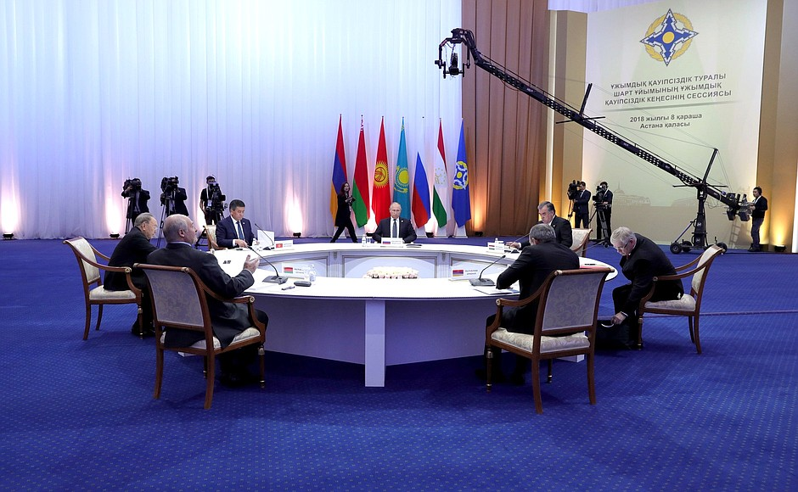
Документы, принятые по итогам сессии Совета коллективной безопасности Организации Договора о коллективной безопасности
1. Декларация Совета коллективной безопасности Организации Договора о коллективной безопасности.
2. Заявление глав государств – членов Организации Договора о коллективной безопасности о скоординированных мерах в отношении участников вооруженных конфликтов на стороне международных террористических организаций.
3. Второй протокол о внесении изменений в Договор о коллективной безопасности от 15 мая 1992 г.
18. Решение Совета коллективной безопасности Организации Договора о коллективной безопасности «О Бюджете Организации Договора о коллективной безопасности на 2019 год».
19. Решение Совета коллективной безопасности Организации Договора о коллективной безопасности «О награждениях наградами Организации Договора о коллективной безопасности».
20. Протокольное решение Совета коллективной безопасности Организации Договора о коллективной безопасности «О времени и месте проведения очередной сессии Совета коллективной безопасности Организации Договора о коллективной безопасности в 2019 году».

Slide 21

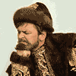

Slide 22
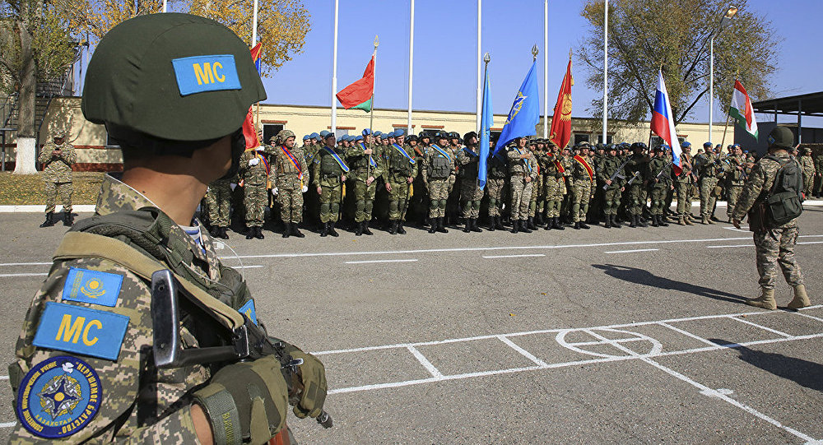
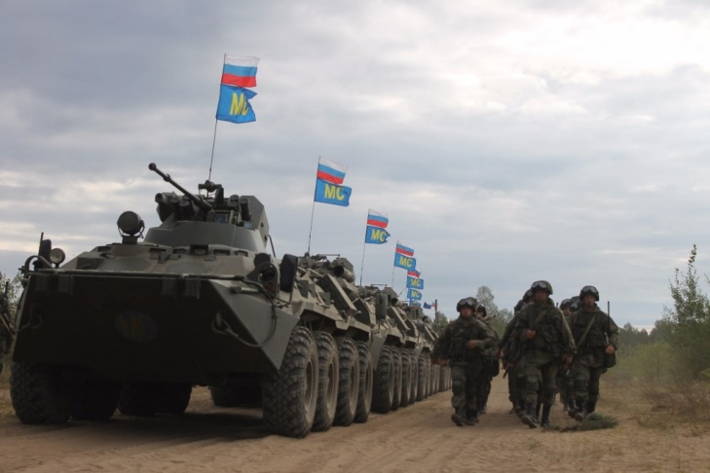
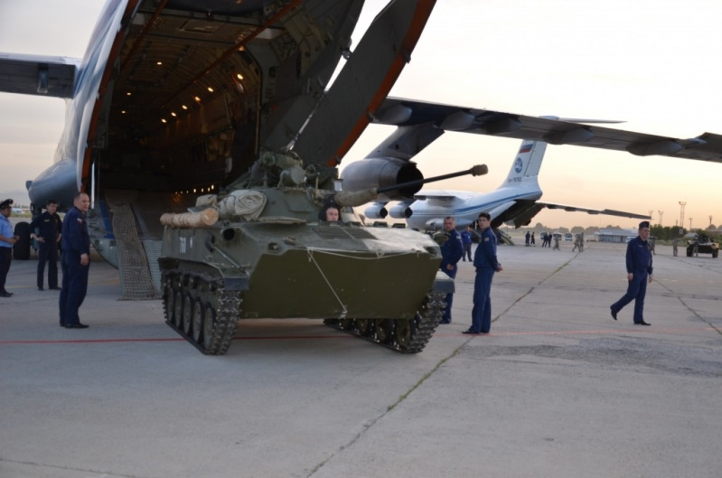
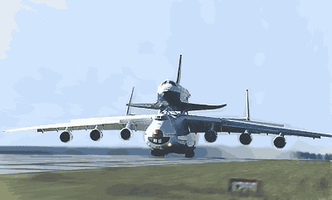

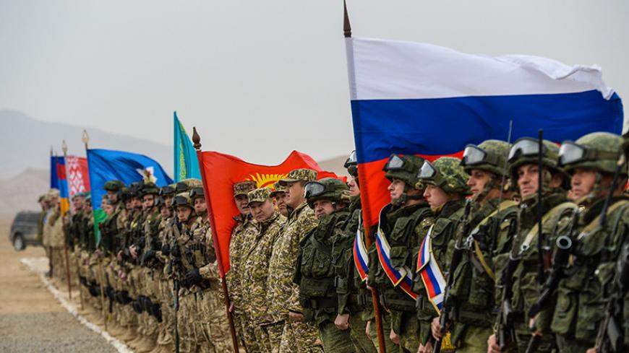
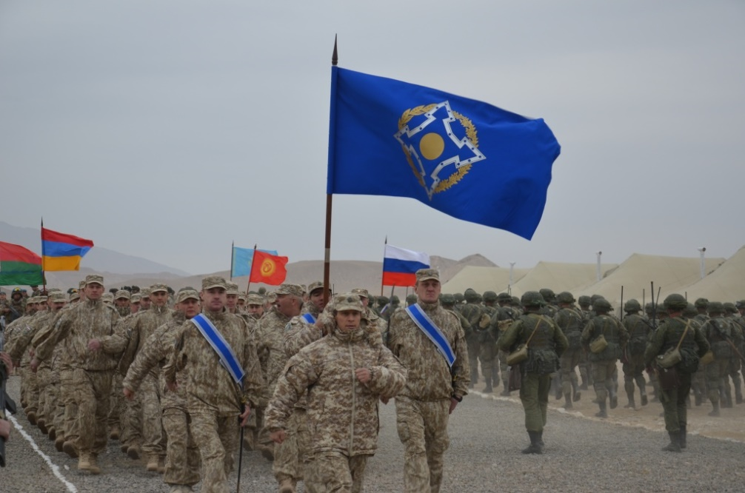

Миротворческая деятельность

Slide 23
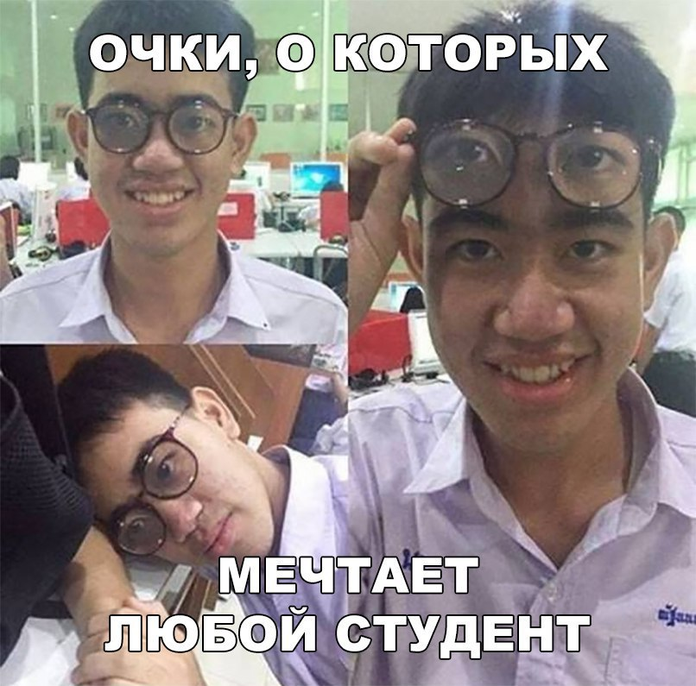

Slide 24
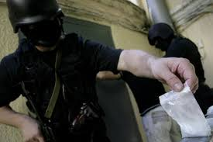
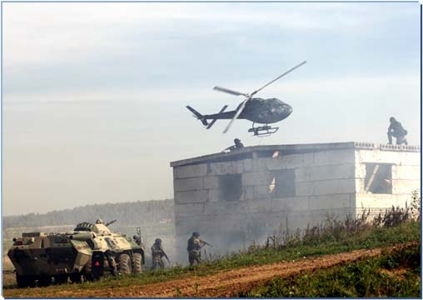
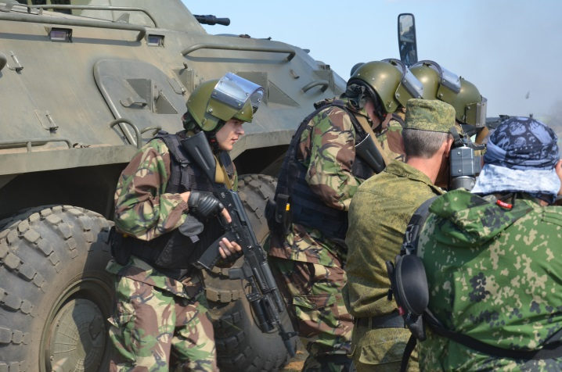
Коллективные силы оперативного реагирования (КСОР)
КСОР ОДКБ (более 20 тысяч человек личного состава) являются компонентой постоянной готовности и включают высокомобильные контингенты вооруженных сил государств – членов, а также формирования сил специального назначения, которые объединяют подразделения органов безопасности и специальных служб, органов внутренних дел и внутренних войск, органов чрезвычайного реагирования. В декабре 2011 года главами государств – членов принято решение по включению в состав КСОР специальных подразделений антинаркотических ведомств.
И ещё одна существенная деталь — КСОР будут применяться только по решению Совета коллективной безопасности ОДКБ, то есть глав государств.

Slide 25
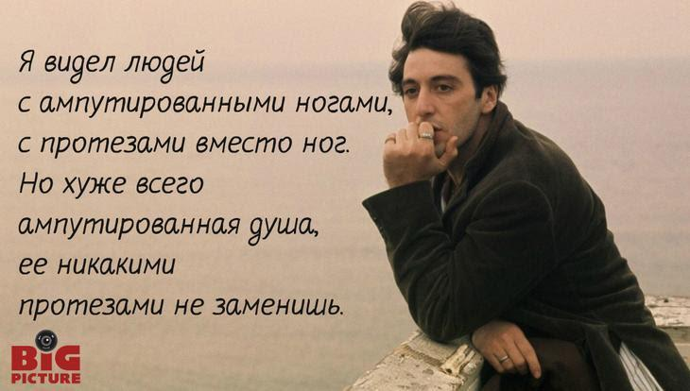


Slide 26

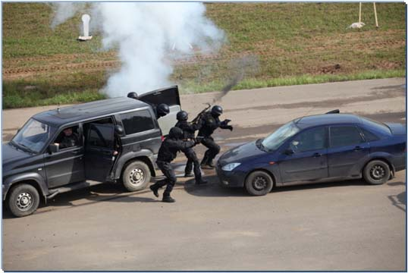
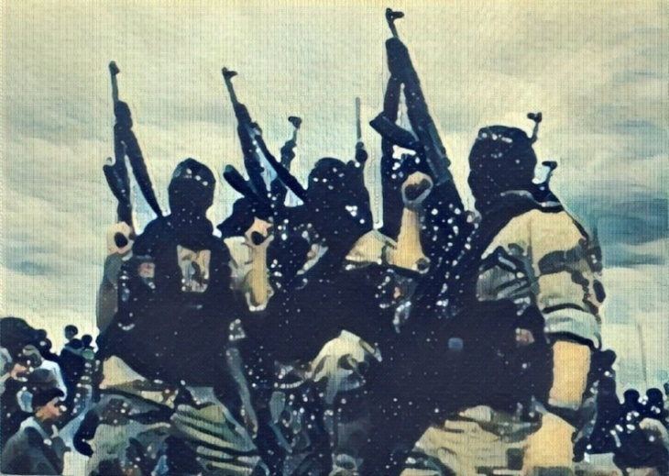
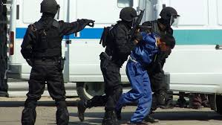
Борьба с международным терроризмом
В соответствии со Статьей 8 Устава ОДКБ «Государства–члены координируют и объединяют свои усилия в борьбе с международным терроризмом и экстремизмом, незаконным оборотом наркотических средств и психотропных веществ, оружия, организованной транснациональной преступностью, нелегальной миграцией и другими угрозами безопасности государств-членов. Государства-члены осуществляют свою деятельность на этих направлениях, в том числе в тесном сотрудничестве со всеми заинтересованными государствами и международными межправительственными организациями при главенствующей роли ООН».
Совместная деятельность государств-членов ОДКБ в этой сфере осуществляется при непосредственном участии специализированного подразделения Секретариата ОДКБ – Управления противодействия вызовам и угрозам.

Slide 27
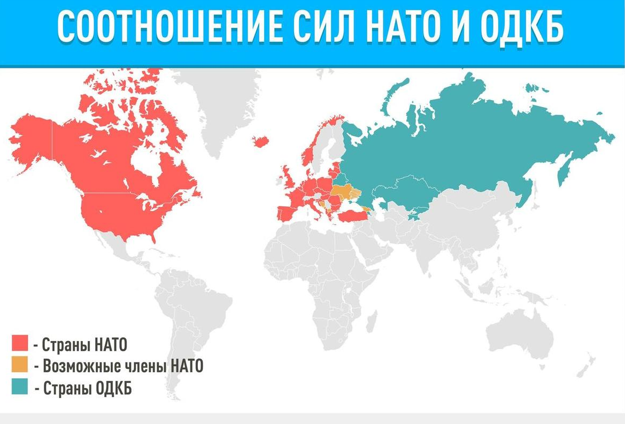


Slide 28
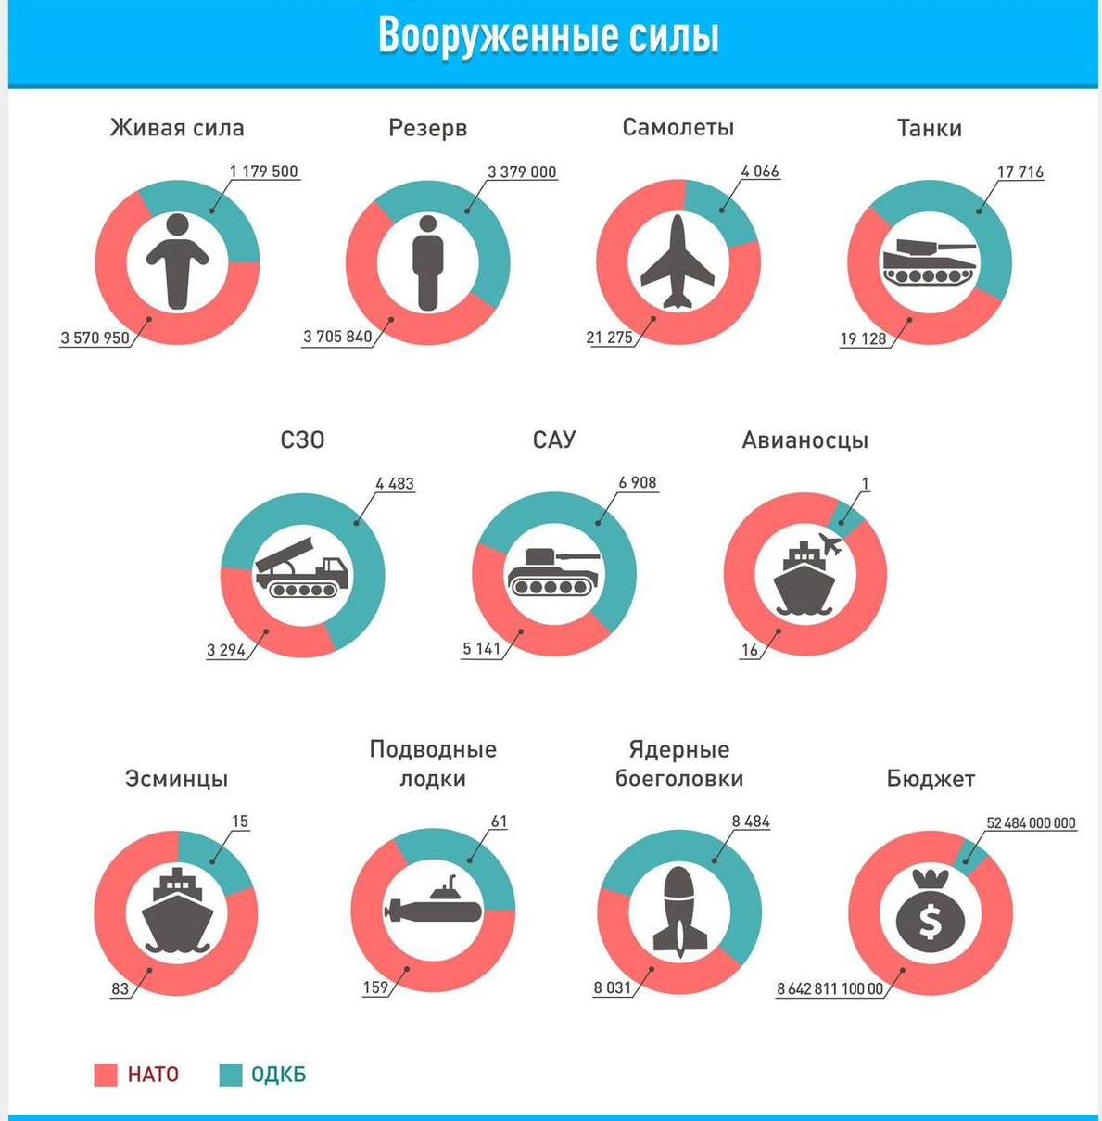

Slide 29
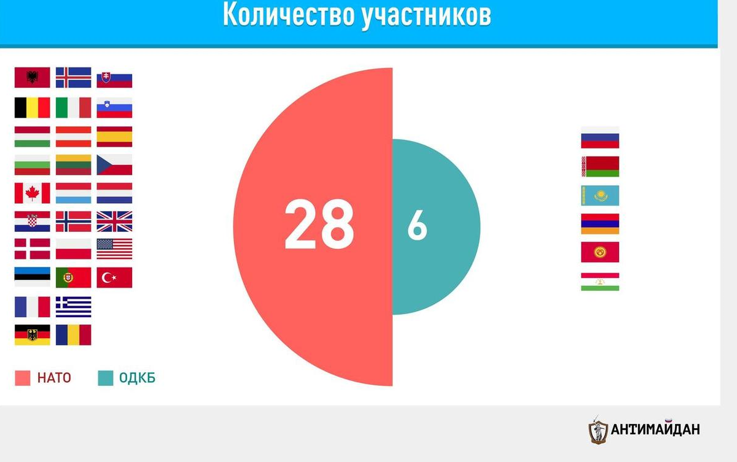

Slide 30
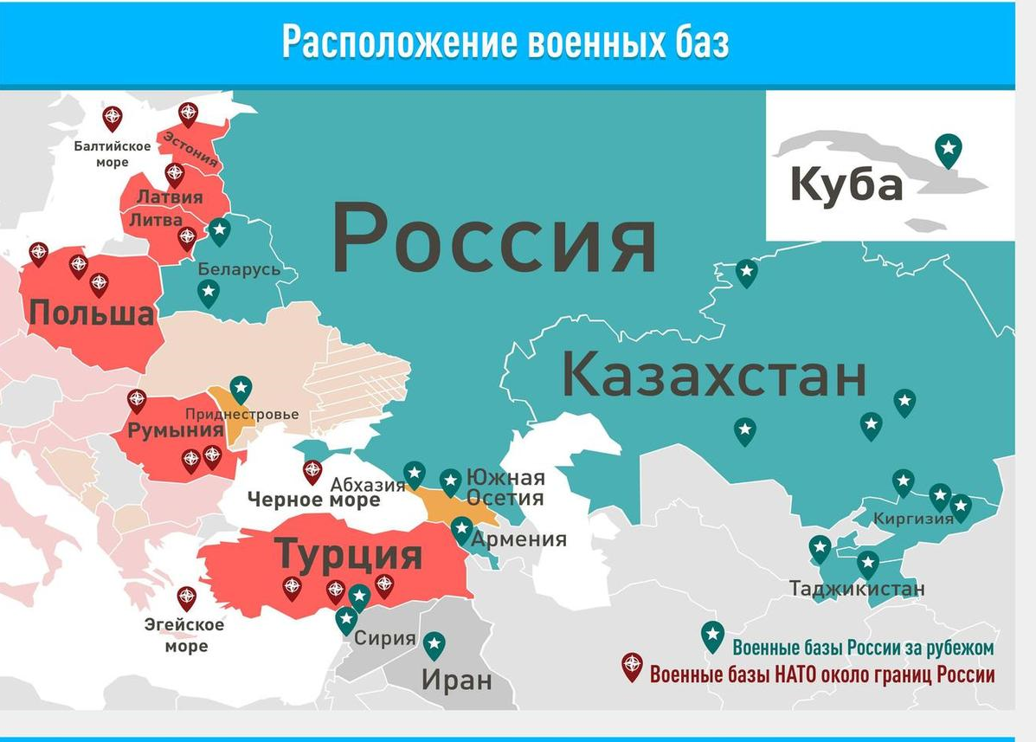

Slide 31
Новости
13.05.2019г.
Выставка «MILEX 2019»
В рамках деловой программы 9Международной выставки вооруженияи военной техники «MILEX» 16 мая 2019 года в Минскесостоится Совместное заседание совета коллегии военно-промышленной комиссии Российской Федерации по вопросам военно-экономического сотрудничества в формате ОДКБ.
30 апреля 2019 г в Бишкеке
Министры обороны ОДКБ обсудили борьбу с терроризмом инаркотрафиком.
16-17 апрель 2019 г . Москва
Лидер Нации ЭмомалиРахмонпризвал ОДКБ оказатьобещанную помощьв укреплении границы с Афганистаном. Об этом он заявил на встрече со спикером Госдумы Вячеславом Володиным в Москве.
«Я очень прошу, чтобы было принято решение ОДКБ об укреплении таджикско-афганской границы»-заявил президент

Slide 32
СПИСОК ИСПОЛЬЗОВАННЫХ ИСТОЧНИКОВ И ЛИТЕРАТУРЫ
Николаенко В. Д. Организация Договора о коллективной безопасности (истоки, становление, перспективы). М., 2004.
Белый парус. 2009. «В Организации Договора о коллективной безопасности вступило в силу соглашение о защите авторских прав в области военно-экономического сотрудничества». http://www.paruskg.info/?p=7550, 31.03.2009.
Новости Беларуси. «Спецслужбы ОДКБ будут совместно бороться с «кибер преступностью». http://www.newsby.org, 17. Газета. 2009. «Вступило в силу соглашение о миротворческой деятельности ОДКБ», http://www.gzt.ru,
Концепция коллективной безопасности государств-участников Договора о Коллективной Безопасности от 10.02.1995. Консультант Плюс
Интернет ресурсы
https//odkb-cste.org
Wikipedia.org
www.sputnic-news.tj/kz
www.mfa.tj
http://www.mid.ru/integracionnye-struktury-prostranstva-sng/-/asset_publisher/rl7Fzr0mbE6x/co
6. http://kremlin.ru/supplement/5357
7. http://www.aif.ru/politics/world/5984
8. https://www.lragir.am/ru/2016/02/23/47083

Slide 33

Спасибо за внимание!

Slide 34


Спасибо за внимание!
Пожалуйста вопросы???

